Slide 1
OAuth 2.0
최형순
2023.05.16(화)

Slide 2
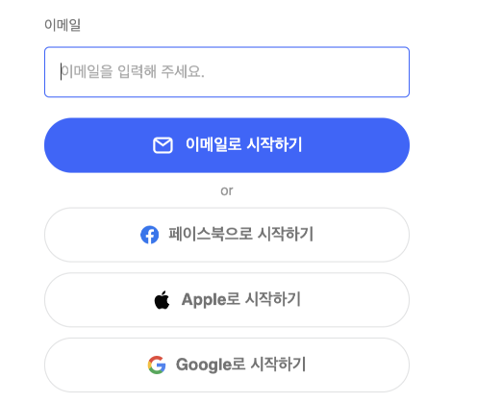
1. Oauth란?
구글, 페이스북, 등 다양한 플랫폼의 사용자 데이터에 접근하기 위해 제 3자 클라이언트(서비스)가 사용자의 접근 권한을 위임 받을 수 있는 표준 프로토콜

Slide 3
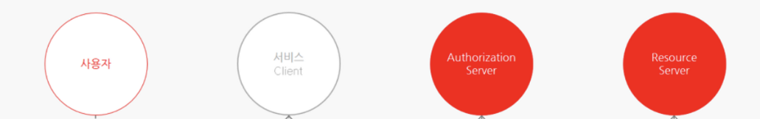
2-1. Oauth 역할 구성
Resource Owner
Client
Authorization Server
Resource Server
웹 서비스 이용 유저
사용자
개인이 만든 어플리케이션 서버
Resource Server의 자원 이용 서비스
권한을 부여해주는 서버 (인증에 사용할 아이템(Token)을 제공)
사용자 정보를 가지고 있는 서버

Slide 4
2-2. Oauth의 주요 용어
Access Token
자원에 대한 접근 권한을 Resource Owner가 인가하였음을 나타내는 자격 증명
Refresh Token
Access Token이 만료될 때, Refresh Token을 통해 Access Token을 재발급
※ Authorization Server -> access token(짧은 만료기간) & refresh token(긴 만료기간) 함께 발급

Slide 5
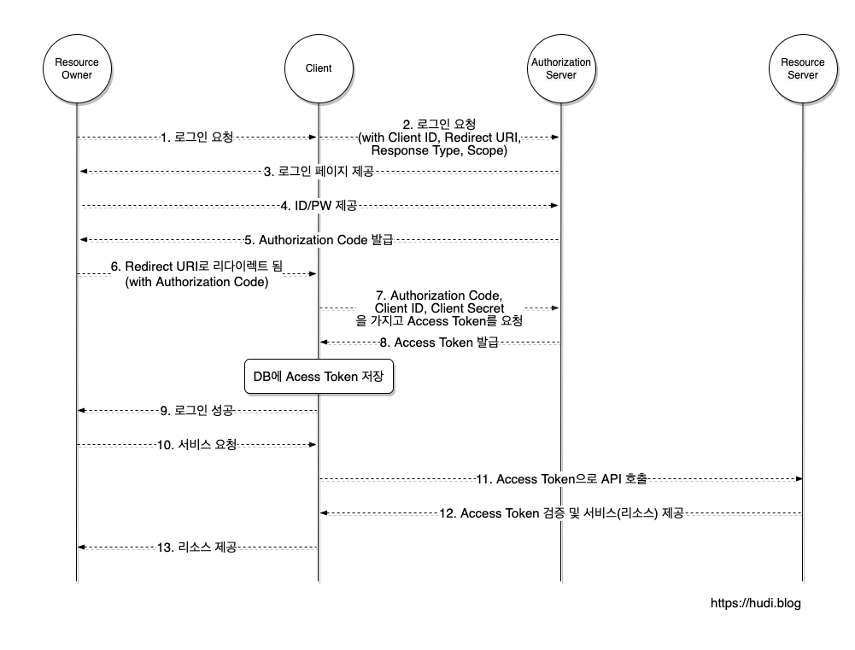
3. Oauth 동작 메커니즘

Slide 6
3. Oauth 동작 메커니즘

Slide 7
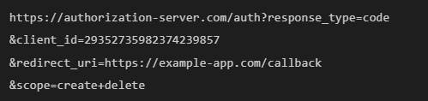
3. Oauth 동작 메커니즘
1. Response_type : [Code] 값으로 설정 2. Client_id : 어플리케이션 생성했을 때 발급받는 ID
3. Redirect_uri : 어플리케이션 생성할 때, 등록한 URI
4. Scope : 클라이언트가 부여 받은 리소스 접근 권한

Slide 8
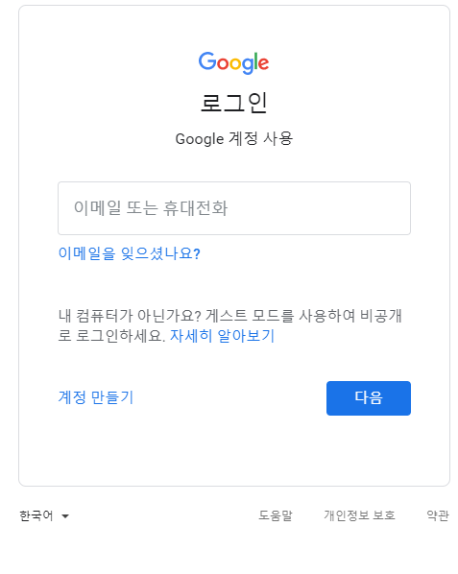
3. Oauth 동작 메커니즘

Slide 9
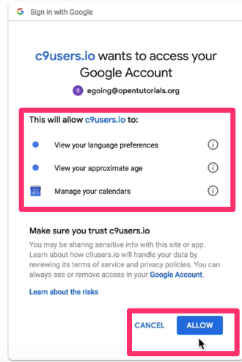
3. Oauth 동작 메커니즘

Slide 10
3. Oauth 동작 메커니즘
Authorization Code란?
Client가 Access Token을 획득하기 위해 사용하는 임시 코드 이 코드는 수명이 매우 짧음 (일반적으로 1~10분)

Slide 11
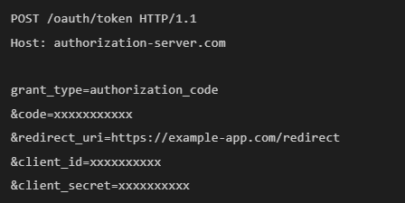
3. Oauth 동작 메커니즘
1. grant_type : 항상 authorization_code 로 설정
2. code : 발급받은 Authorization Code
3. Redirect_uri : 어플리케이션 생성할 때, 등록한 URI
4. Client_id : 어플리케이션 생성했을 때 발급받는 ID 5. Client_secret : RFC 표준상 필수 x, Client Secret이 발급된 경우 포함하여 요청

Slide 12
3. Oauth 동작 메커니즘

Slide 13
감사합니다.

